Slide 1
W świecie bajek
Zaczarowana Świetlica

Slide 2
Zaczarowana świetlica
W ostatnim tygodniu dzieci z młodszej świetlicy wyruszyły do krainy baśni i bajek.
Wspólnie z nauczycielami wykonały różne prace:
•mini akwaria,
•baśniowy plakat orgiami,
•makietę z kolorowanek ,
•zamek/smok z konturu dłoni,
•zakładki do czytanych bajek.
Wszystko po to, by jak najlepiej przedstawić omawiany świat. Dzieci śpiewały też piosenki ze znanych filmów Disney’a, przedstawiały scenki z wybranych bajek, budowały swoje wymyślone królestwa oraz uczestniczyły w zabawach ruchowych.
Powrót do świata baśni i bajek sprawił wszystkim ogromną radość.

Slide 3
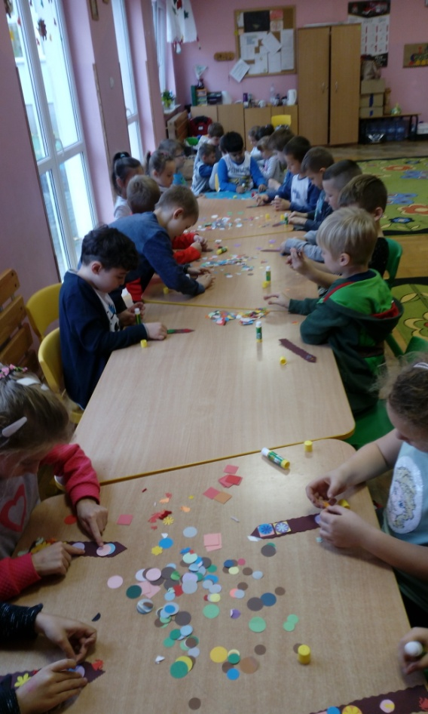
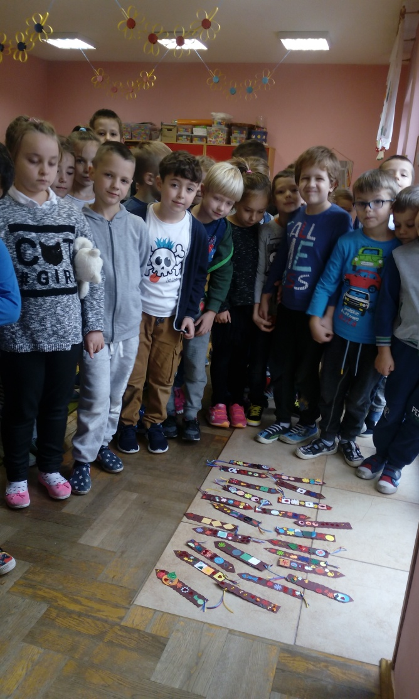
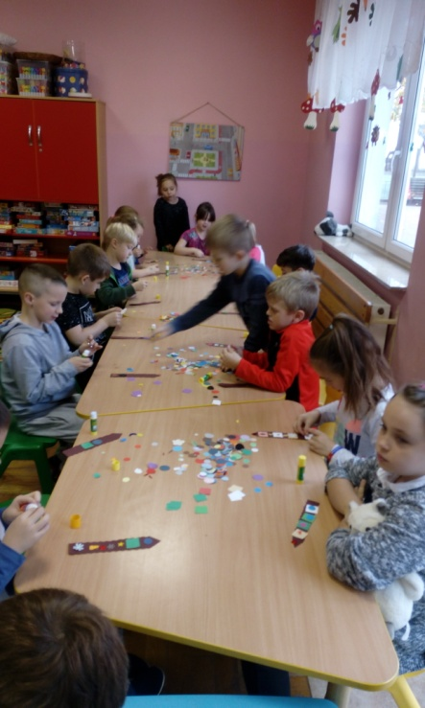
Zaczarowane zakładki

Slide 4
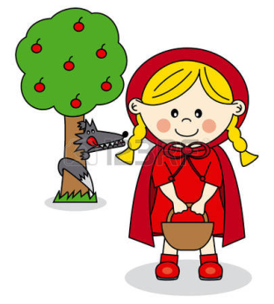
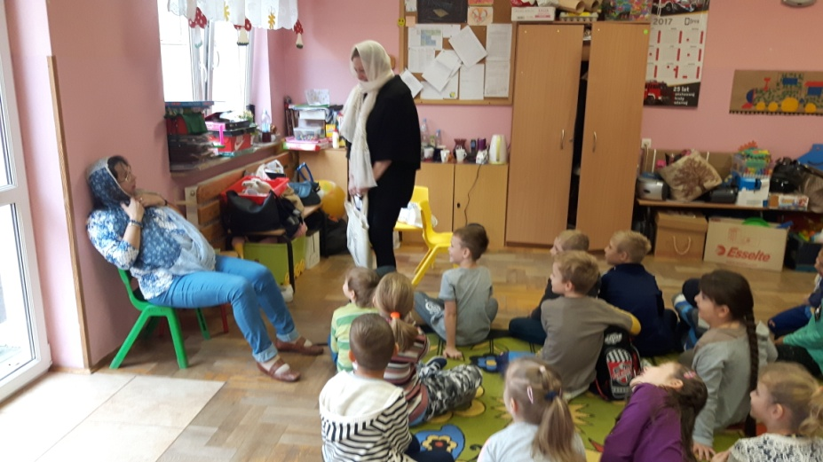
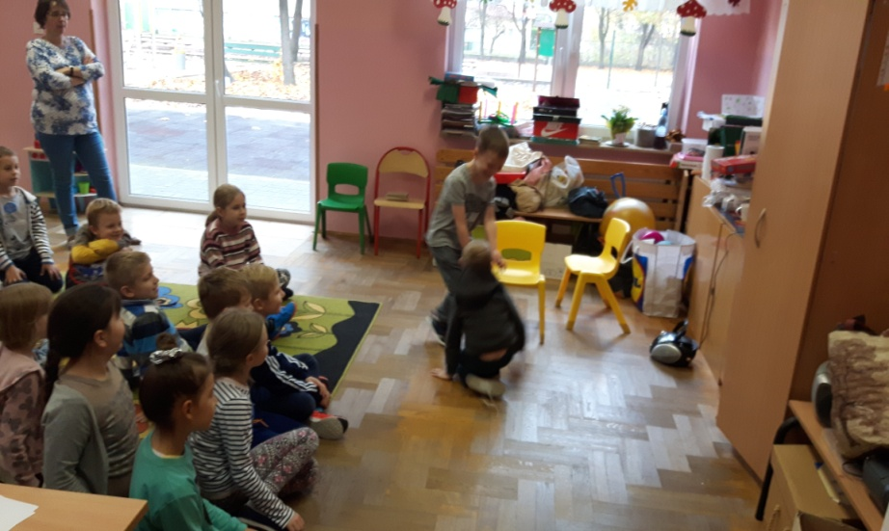
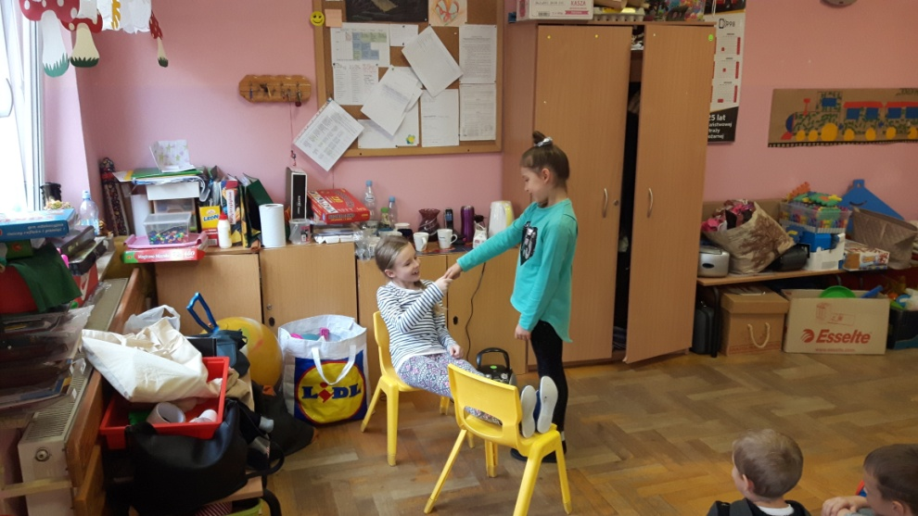
Zaczarowane przedstawienie

Slide 5
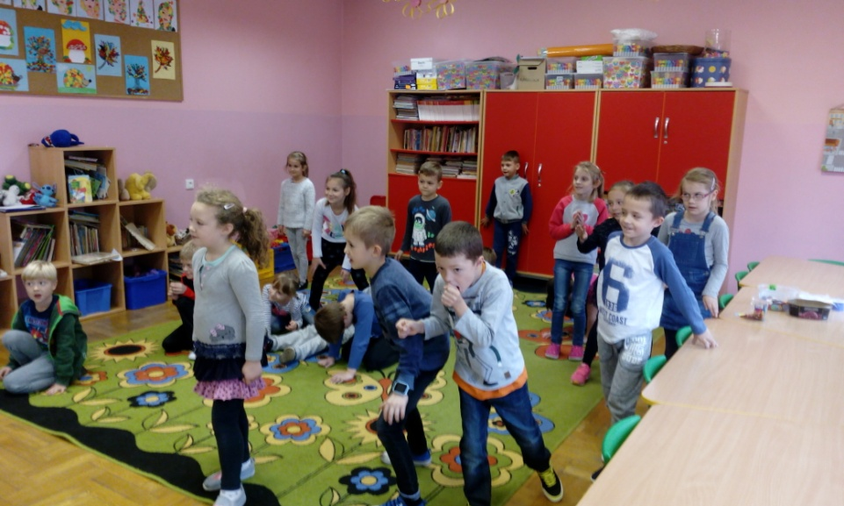
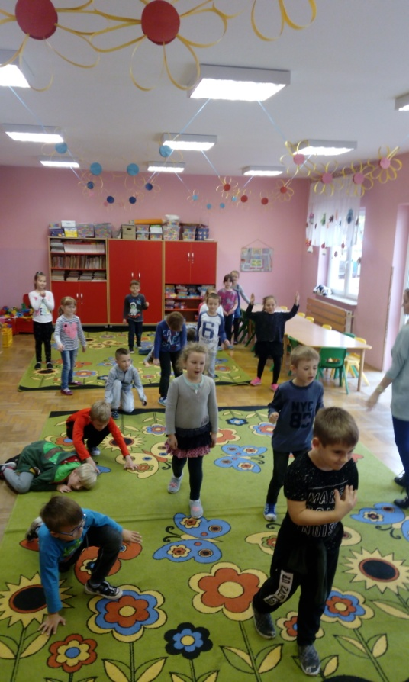
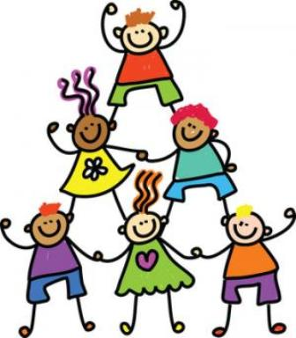
Zaczarowne zabawy

Slide 6
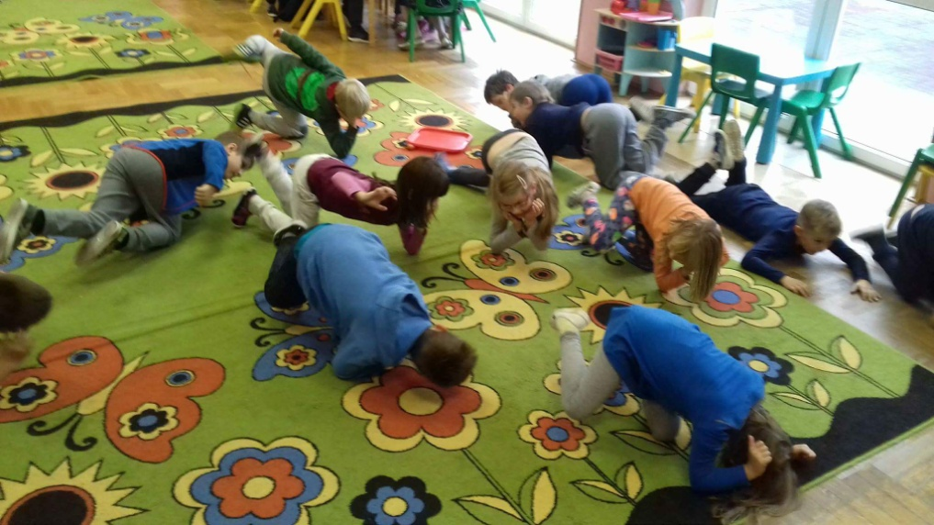
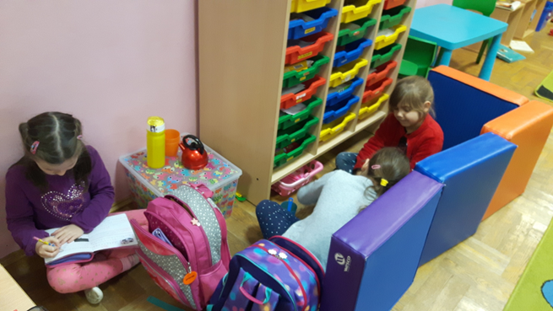
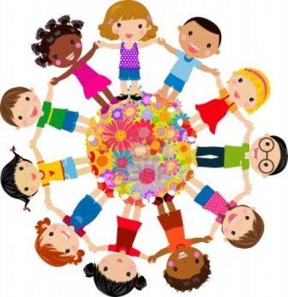
Zaczarowne zabawy (c.d.)

Slide 7
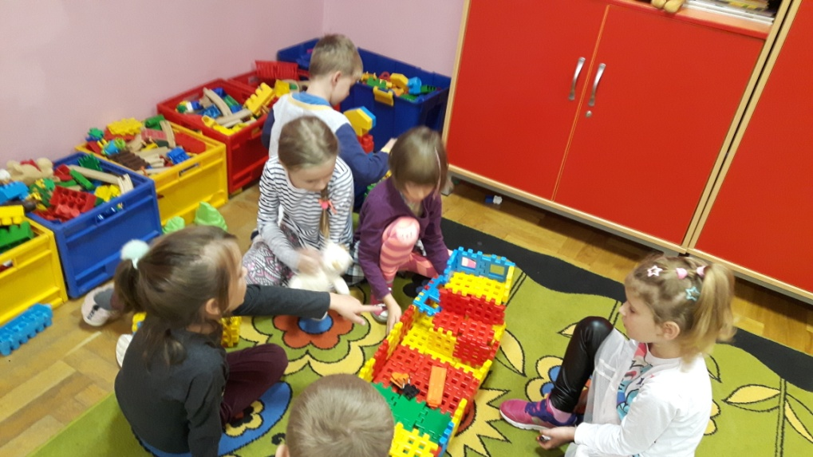
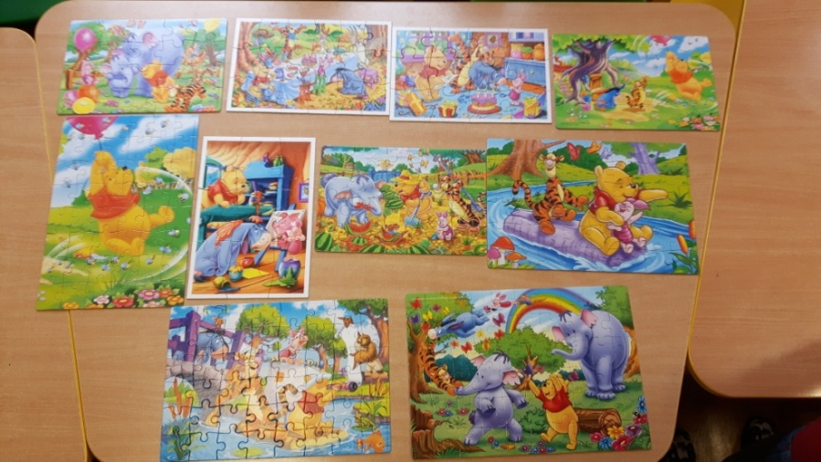
Zaczarowne zabawy (c.d.)

Slide 8
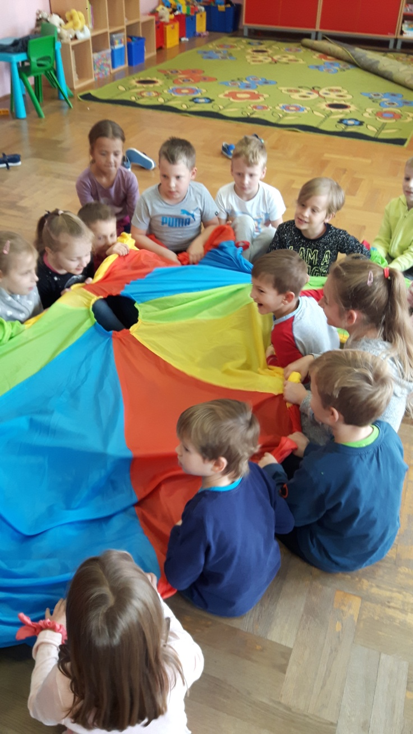
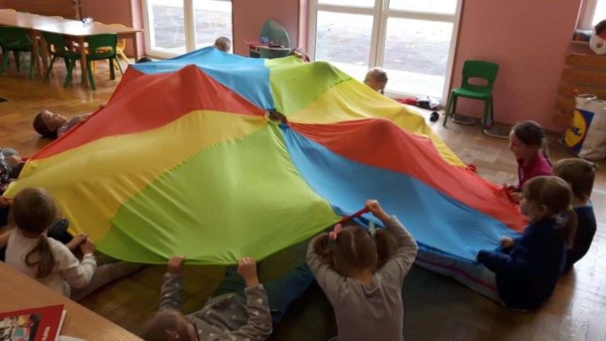
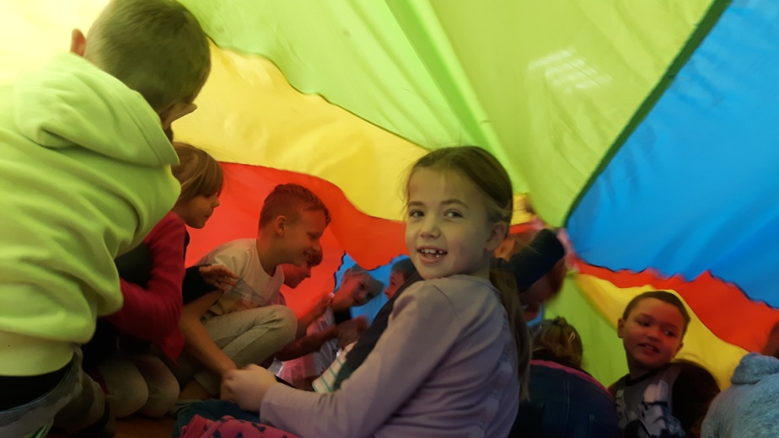
Zaczarowana chusta

Slide 9
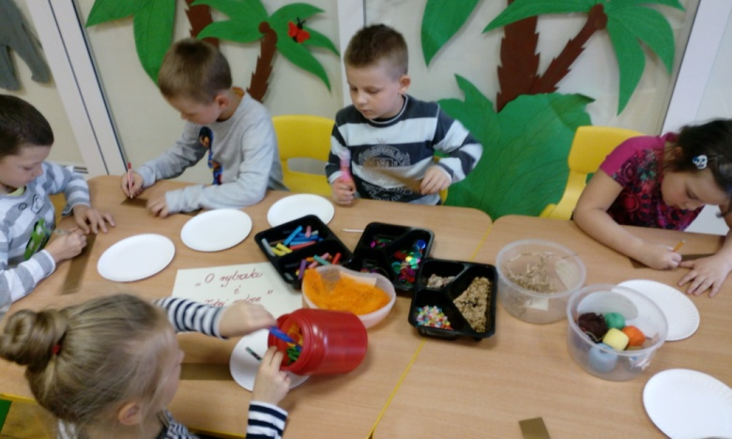
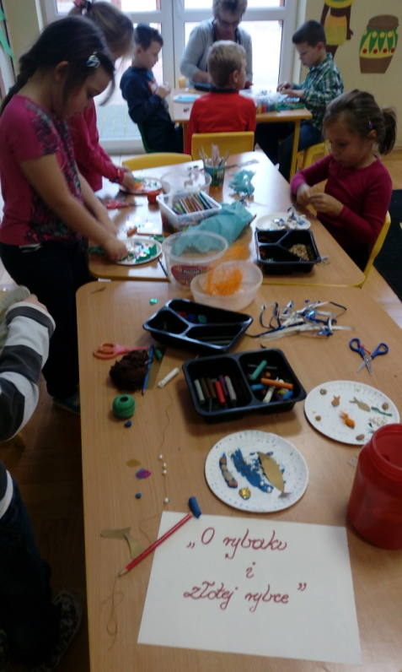
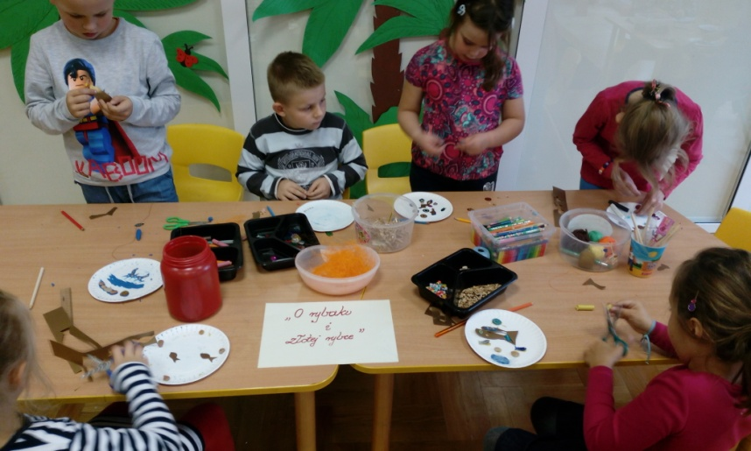
Zaczarowana złota rybka

Slide 10
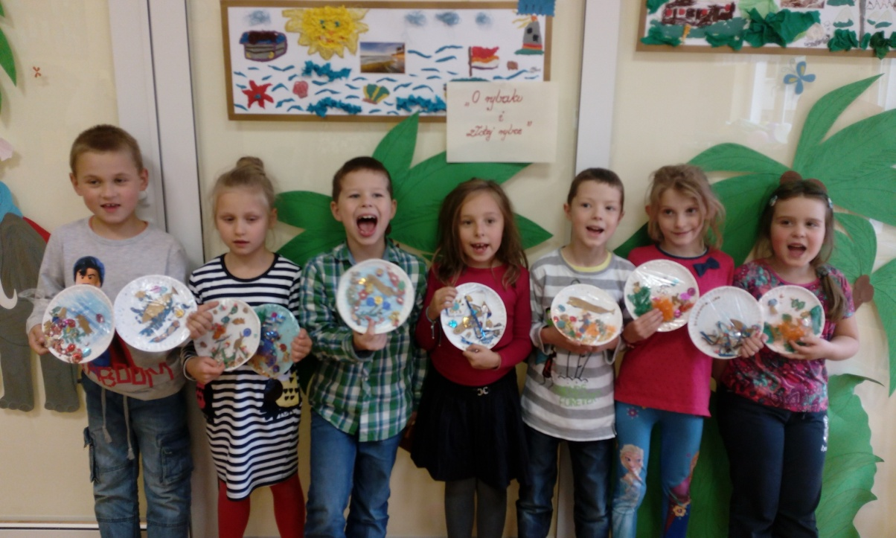
Zaczarowana złota rybka (c.d.)

Slide 11
Zaczarowany plakat

Slide 12
Zaczarowana makieta

